Slide 1
Secretaría General de Planificación
2018

Slide 2
METODOLOGÍA PARA CONFORMACIÓN DEL CONSEJO CONSULTIVO DE GOBIERNO ABIERTO
Pasos previos para la conformación de Consejo Consultivo de Gobierno Abierto
Identificación de actores.- Levantar la ficha de identificación en coordinación con la Secretaría General de Planificación, Secretaría de Coordinación Territorial y Participación Ciudadana y Secretaría de Desarrollo Productivo y Competitividad para identificar actores de la sociedad, academia, sector productivo, sector de la economía popular y solidaria interesados en participar en el proceso de selección del Consejo Consultivo.
Conformación del Consejo Consultivo
Desde que inicia el proceso realizar la promoción y difusión para incentivar la participación de los actores en el proceso de conformación del Consejo Consultivo.
Difusión de resultado
Proceso de selección
Convocatoria
Socialización de marco normativo, objetivos y funciones.

Slide 3
CONFORMACIÓN DEL CONSEJO CONSULTIVO DE GOBIERNO ABIERTO
3 representantes de las dependencias municipales:
1 de la Secretaría General de Planificación (Preside el Concejo Consultivo)
1 de la Secretaría de Coordinación Territorial y Participación Ciudadana
1 de la Secretaría de Desarrollo Productivo y Competitividad
3 representantes de la ciudadanía
3 representantes de la academia
3 representantes del sector productivo y sector de economía popular y solidaria
Cada miembro tendrá un suplente.

Slide 4
REQUISITOS:
Hoja de vida de la persona natural o jurídica acreditando experiencia en proyectos en instituciones académicas, públicas y privadas en proyectos referentes a trasparencia, participación ciudadana, colaboración e innovación.
Solicitud en el que indique su voluntad de ser candidato. En caso de ser organización se deberá postular máximo a un candidato por organización.
Ser mayor de 18 años.
Certificado de no adeudar al MDMQ.
Acreditar residencia en el Distrito Metropolitano de Quito.
Presentar una propuesta sobre aspectos relevantes que el postulante considere que deban ser incluidos dentro del Plan de Acción de Gobierno Abierto del MDMQ.

Slide 5
No podrán postular su candidatura o ser electos como miembros del Consejo Consultivo de Gobierno Abierto quienes:
Sean funcionarios públicos.
Mantengan deudas con el Municipio del Distrito Metropolitano de Quito.
Tengan o hayan tenido un vínculo contractual o convencional con cualquier dependencia municipal hasta un año antes de la fecha de convocatoria.
Puedan tener intereses directos en procesos contractuales municipales, o representen a personas jurídicas que pudieren tener conflictos de interés con el tema objeto del Consejo Consultivo.

Slide 6
POSTULACIONES:
Hasta el día 31 de enero del 2018, los interesados deberán entregar las propuestas en sobre sellado en la oficina de la Secretaría General de Planificación, ubicada en la calle García Moreno N2-57 y Sucre, piso 1; o, a través de portal de Gobierno Abierto http://gobiernoabierto.quito.gob.ec/ en el que deberá llenar el formulario e ingresar la documentación.
Las propuestas se recibirán hasta las 16:00
Además de los requisitos antes señalados, las propuestas deberán acompañarse de la siguiente información:
Hoja de vida firmada con los respaldos que acrediten su experiencia.
Copia de cédula de identidad.
Acreditación de residencia en el Distrito Metropolitano de Quito.
Solicitud en el que indica su voluntad de ser candidato especificando el pilar de Gobierno Abierto donde tenga mayor experiencia: Transparencia, Colaboración, Participación Ciudadana e Innovación.
Documento con la propuesta el mismo que tendrá una extensión de 3 hojas. Deberá contener una explicación del problema o situación actual que se va a intervenir, descripción del proyecto que dará solución o atenderá la situación y que este en el marco de las competencias del MDMQ, descripción del alcance y señalar el sector que recibiría el beneficio.

Slide 7
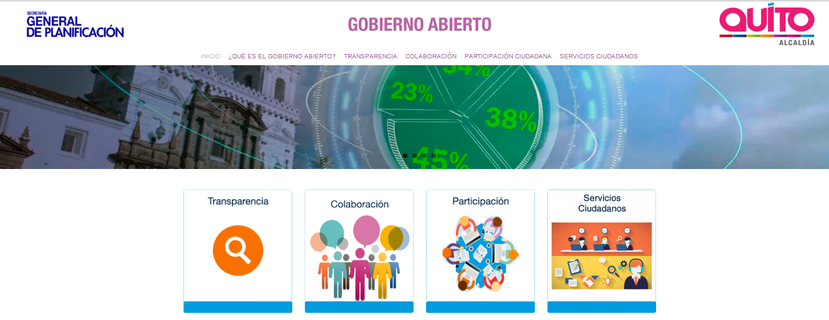
Opción dos para entrega de propuestas: ingresando la documentación a través del portal web.
Hasta el día 31 de enero del 2018
http://gobiernoabierto.quito.gob.ec/
Contenido:
Explicación sencilla de Consejo Consultivo.
Formulario sencillo para ingresar postulaciones.
Presentación de resultados

Slide 8
PROCESO DE SELECCIÓN:
a) Revisión y calificación de propuestas
La comisión de calificación estará conformada por un representante de las siguientes dependencias:
i) Secretaría General de Planificación
ii) Secretaría de Coordinación Territorial y Participación Ciudadana
iii) Secretaría de Desarrollo Productivo y Competitividad
La Comisión Metropolitana de Lucha Contra la Corrupción – Quito Honesto acompañará el proceso de calificación y selección de los miembros.
Cada Secretaría revisará los expedientes de los postulantes según corresponda a su competencia y al pilar de gobierno abierto que haya declarado tener mayor experiencia. Se verificará que los documentos de las propuestas recibidas acrediten los requisitos y analizará la pertinencia y aporte para los intereses municipales y ciudadanos de la propuesta presentada.
La comisión propenderá a que se cumplan con los principios de paridad de género y paridad intergeneracional, así como a que el Consejo esté compuesto por miembros que representen de experiencias relacionadas a los distintos pilares de gobierno abierto.

Slide 9
PROCESO DE SELECCIÓN:
La calificación máxima será de 100 puntos y estará dividida de la siguiente manera:
Ante calificaciones similares, la comisión de calificación dará preferencia a la selección de aquellos candidatos que permitan cumplir con lo establecido con el literal a) del proceso de selección.
Criterio | Calificación
Propuesta | Hasta 50 puntos
Experiencia | Proyectos realizados: hasta 20 puntos
 | Años de experiencia en la materia: hasta 15 puntos
 | Publicaciones relacionadas con la materia: hasta 10 puntos
 | Títulos académicos: hasta 5 puntos

Slide 10
DIFUSIÓN DE RESULTADOS Y ACREDITACIÓN DE LOS MIEMBROS
Cerrado el plazo para entrega de postulaciones, los miembros de la comisión de calificación procederán a revisar calificar a los postulantes. En caso de existir inconformidades el postulante podrá en el plazo de 24 horas solicitar a los miembros de la comisión de calificación revisen y resuelvan.
Los resultados se publicarán en el portal de gobierno abierto de la municipalidad http://gobiernoabierto.quito.gob.ec/ y se notificará a los postulantes vía correo electrónico.

